Slide 1
服科中心
推廣業務報告
05/15
企推組報告

Slide 2
報告重點
中心產業服務簽約統計
中心企業收入簽約統計
各組之企業簽約數統計
各組企收注意事項
中心預估年度簽約認列數(含backlog)
附件
政府業科資源

Slide 3
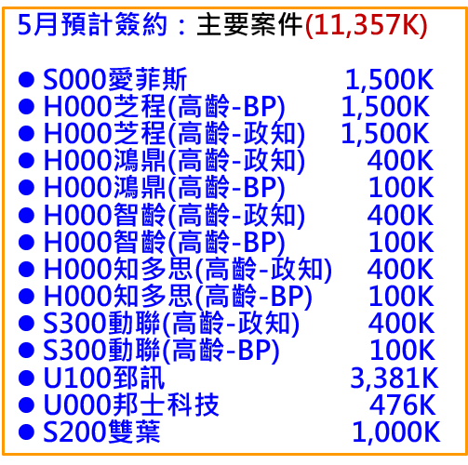
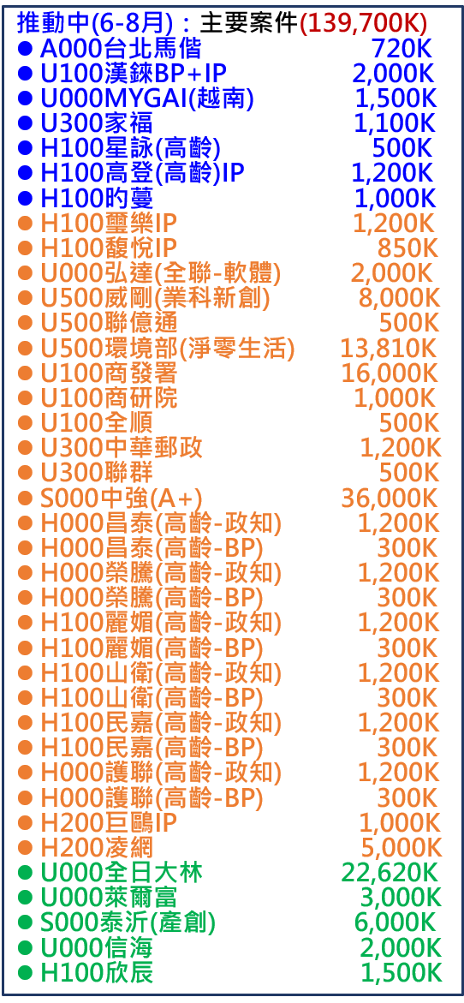
FY113中心產業服務簽約統計
5月預計簽約：主要案件(11,357K)
S000愛菲斯 1,500K
H000芝程(高齡-BP) 1,500K
H000芝程(高齡-政知) 1,500K
H000鴻鼎(高齡-政知) 400K
H000鴻鼎(高齡-BP) 100K
H000智齡(高齡-政知) 400K
H000智齡(高齡-BP) 100K
H000知多思(高齡-政知) 400K
H000知多思(高齡-BP) 100K
S300動聯(高齡-政知) 400K
S300動聯(高齡-BP) 100K
U100郅訊 3,381K
U000邦士科技 476K
S200雙葉 1,000K
單位:千元
FY113 目標 457,634
推動中(6-8月)：主要案件(139,700K)
A000台北馬偕 720K
U100漢錸BP+IP 2,000K
U000MYGAI(越南) 1,500K
U300家福 1,100K
H100星詠(高齡) 500K
H100高登(高齡)IP 1,200K
H100旳蔓 1,000K
H100璽樂IP 1,200K
H100馥悅IP 850K
U000弘達(全聯-軟體) 2,000K
U500威剛(業科新創) 8,000K
U500聯億通 500K
U500環境部(淨零生活) 13,810K
U100商發署 16,000K
U100商研院 1,000K
U100全順 500K
U300中華郵政 1,200K
U300聯群 500K
S000中強(A+) 36,000K
H000昌泰(高齡-政知) 1,200K
H000昌泰(高齡-BP) 300K
H000榮騰(高齡-政知) 1,200K
H000榮騰(高齡-BP) 300K
H100麗媚(高齡-政知) 1,200K
H100麗媚(高齡-BP) 300K
H100山衛(高齡-政知) 1,200K
H100山衛(高齡-BP) 300K
H100民嘉(高齡-政知) 1,200K
H100民嘉(高齡-BP) 300K
H000護聯(高齡-政知) 1,200K
H000護聯(高齡-BP) 300K
H200巨鷗IP 1,000K
H200凌網 5,000K
U000全日大林 22,620K
U000萊爾富 3,000K
S000泰沂(產創) 6,000K
U000信海 2,000K
H100欣辰 1,500K
本期主要新增簽約 33,520K
A+H 醫起付新創 12,571K
A000瀚皇 600K
H200產發署(高齡普惠) 18,349K
S000云泰IP 1,600K
U組小額(貿塑+三商) 250K
U組院委(綠能)政 150K
Notes:
原中心目標數480,280K
推動中5-7月(藍色5月、橘色6月、綠色7月)

Slide 4
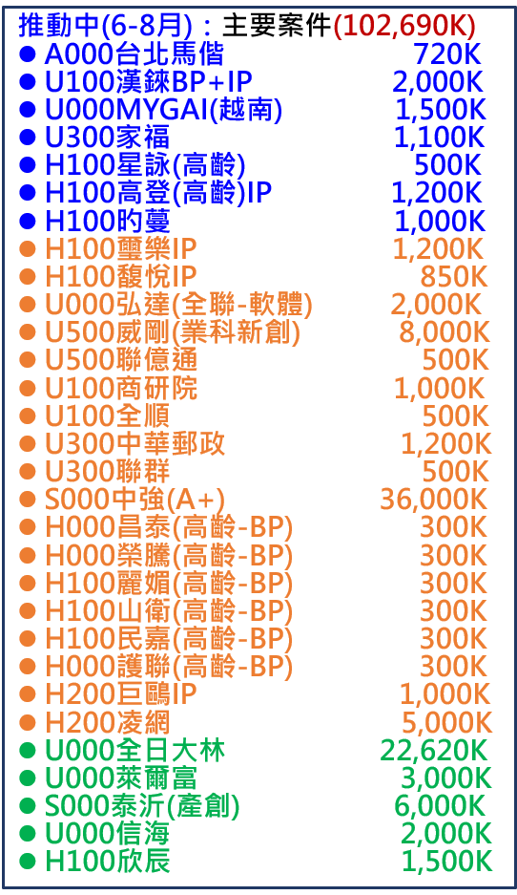
FY113中心企業收入簽約統計
單位:千元
FY113 目標258,783
推動中(6-8月)：主要案件(102,690K)
A000台北馬偕 720K
U100漢錸BP+IP 2,000K
U000MYGAI(越南) 1,500K
U300家福 1,100K
H100星詠(高齡) 500K
H100高登(高齡)IP 1,200K
H100旳蔓 1,000K
H100璽樂IP 1,200K
H100馥悅IP 850K
U000弘達(全聯-軟體) 2,000K
U500威剛(業科新創) 8,000K
U500聯億通 500K
U100商研院 1,000K
U100全順 500K
U300中華郵政 1,200K
U300聯群 500K
S000中強(A+) 36,000K
H000昌泰(高齡-BP) 300K
H000榮騰(高齡-BP) 300K
H100麗媚(高齡-BP) 300K
H100山衛(高齡-BP) 300K
H100民嘉(高齡-BP) 300K
H000護聯(高齡-BP) 300K
H200巨鷗IP 1,000K
H200凌網 5,000K
U000全日大林 22,620K
U000萊爾富 3,000K
S000泰沂(產創) 6,000K
U000信海 2,000K
H100欣辰 1,500K
5/15實際簽約達成：64,298K (25%)
本期主要新增簽約 15,021K
A+H 醫起付新創 12,571K
A000瀚皇 600K
S000云泰IP 1,600K
U組小額(貿塑+三商) 250K
5月預計簽約：主要案件(8,257K)
S000愛菲斯 1,500K
H000芝程(高齡-BP) 1,500K
H000鴻鼎(高齡-BP) 100K
H000智齡(高齡-BP) 100K
H000知多思(高齡-BP) 100K
S300動聯(高齡-BP) 100K
U100郅訊 3,381K
U000邦士科技 476K
S200雙葉 1,000K
Notes:
原中心目標282,389
推動中4-6月(藍色4月、橘色5月、綠色6月) 中心整體3月新增簽約5,646K；3月預計新增簽約23,958K，(目標282,389，7%)
H組本次新增3月簽約案件：1,000K
S組本次新增3月簽約案件：3,271K
U組本次新增3月簽約案件：共1,375K

Slide 5
各組之企業簽約數統計
FY113 目標258,783K
U組(努力中)
衍生加值 5,322K
萊爾富 3,000K
盛品鑫 3,000K
威剛BP+IP 8,000K
信海 2,000K
車博BP+IP 5,000K
全聯(軟體) 2,000K
騰雲(數位) 2,500K
積優(製造) 1,500K
MYGAI(越南)1,500K
全順 500K
商研院 1,000K
聯群 500K
聯億通 500K
鮮速IP 1,000K
漢錸BP+IP 2,000K
H組(努力中)
光田(復健中心)500K
光田(數發部) 2,000K
榮騰(高齡) 300K
麗媚(高齡) 300K
山衛(高齡) 300K
民嘉(高齡) 300K
護聯(高齡) 300K
昌泰(高齡) 300K
東元 2,670K
旳蔓IP 1,000K
璽樂IP 1,200K
馥悅IP 850K
巨鷗IP 1,000K 凌網 5,000K
S組(努力中)
泰沂(產創) 6,000K
中強(A+) 36,000K
台灣櫻井 100K
普羅 100K
仁寶
H組(推廣中)
高登(高齡)IP 1,200K
星詠(高齡) 500K
欣辰 1,500K
U(推廣中)
全日(二階) 22,620K
中華郵政 1,200K
郅訊 3,381K
邦士科技 476K
H(可簽約)
鴻鼎 100K
智齡 100K
智多思 100K
芝程(高齡) 1,500K
35%
18,080K
U(可簽約)
家福 1,100K
H(已簽約)
醫起付IP 6,280K
S(已簽約)
云泰IP 1,600K
U(已簽約)
U組小額 250K
企業目標51,694K
企業目標51,773K
企業目標134,963K
Notes:
U組小額=貿塑+三商

Slide 6
各組企業收入注意事項(1/2)
中心整體企收簽約數至5/15：達成64,298K（BP:50,127K、IP:14,171K）、規劃推動中案源: 138,998K/目標258,783K(25%) / 缺口:55,487K
衍生加值(目標38,706K)：已簽約:14,171K / (37%)，已規劃衍生案源:17,050K，尚有缺口7,485K
BP(目標220,077K)：已簽約:50,127K(23%)，已規劃BP案源:121,948K，尚有缺口48,002K
H組(企收目標51,694K；含10,374K衍生加值目標)
企收（含衍生）：已簽約13,080K(含衍生:6,280K/衍生目標:10,374K)，已規劃案源總計21,020K(66%)，尚有缺口17,594K
衍生加值：已簽約:6,280K。規劃案源:高登 1,200K(6月)、旳蔓 1,000K(6月)、璽樂 1,200K(7月)、馥悅 850K(7月)、巨鷗1000K(7月)，共11,530K
BP重大案件，中華郵政延續案(凌網BP5,000K)
缺口補足方案：長照榮家促參案，退輔會長佑/盛佑策略聯盟(大健康促進)
Notes:
中心整體能見度總計=196,296K(HSU所有案件P4<努力中、推廣中、可簽約、已簽約>)+A組醫起付6,280K+A組馬偕720K=203,296K

Slide 7
各組企業收入注意事項(2/2)
S組(企收目標51,773K；含6,470K衍生目標)
企收(含衍生)：已簽約10,013K，已規劃推廣案源總計49,770K(115%)
衍生加值：已簽約1,600K(云泰)，規劃案源:愛菲斯1,500K (7月)、中強IP 6,000K(8月)，共9,100K
加速業科案件：中強(已遞案)(36,000K)、泰沂(規劃中:6,000K)
推廣規劃備案：黑洞創造、美律電子、大可創藝、Garmin 、台灣櫻井、普羅通信，約8,500K-10,000K
提醒：注意本年度之認列數目標，加速成案之執行率。
U組(目標134,963K ；含9,622K衍生加值目標)
企收(含衍生) ：已簽約34,314K，已規劃推廣案源總計68,099K(76%)，尚有缺口32,550K
衍生加值：無已簽約案，請務必加速規劃
案源:漢錸2,000K(6月)(BP1,000K、IP1,000K) 、鮮速1,000K(7月)、威剛8,000K(8月)(BP6,500K、IP1,500K)、車博5,000K(9月)(BP4,200、IP800K) ，共4,300K/9,622K
加速KA 簽約及動支認列: 萊爾富3,000K、全日第二階段Q4簽約22,620K、弘達(全聯-軟體) 2,000K
缺口補足方案：安福(2,500K)、智易(2,000K)、果實(4,000K)、碩網(5,000K)，共13,500K，缺口縮減為:19,050K

Slide 8
FY113 中心預估年度簽約認列數(含backlog)
單位:K
組別 | 目標 | 2月達成 | 3月達成 | 4月達成 | 5月預計達成 | 6月預計達成 | 7月預計達成 | 8月預計達成 | 9月預計達成 | 10月預計達成 | 11月預計達成 | 12月預計達成
A | 20,353 | 1,225 (6%) | 1,225 (6%) | 1,225 (6%) | 8,116 (含醫起付5,714K) (40%) | 8,796 (43%) | 9,297 (46%) | 9,798 (48%) | 10,299 (51%) | 10,800 (53%) | 11,301 (56%) | 11,800 (58%)
H | 51,694 | 10,402 (20%) | 14,914 (29%) | 16,289 (32%) | 24,200 (含醫起付5,714K) (47%) | 25,500 (49%) | 27,281 (53%) | 29,062 (56%) | 30,843 (60%) | 32,624 (63%) | 34,405 (67%) | 36,186 (70%)
S | 51,773 | 15,501 (30%) | 15,705 (30%) | 22,272 (43%) | 27,174 (含傑萌案3,500K) (52%) | 28,441 (55%) | 38,500 (含中強案10,000K) (74%) | 39,543 (76%) | 40,586 (78%) | 41,629 (80%) | 42,672 (82%) | 43,716 (84%)
U | 134,963 | 41,894 (31%) | 43,801 (32%) | 61,322 (45%) | 73,443 (54%) | 84,975 (63%) | 89,946 (67%) | 94,917 (70%) | 99,888 (74%) | 104,859 (78%) | 109,830 (81%) | 114,800 (85%)
合計 | 258,783 | 69,022 | 75,645 | 101,108 | 132,933 | 147,712 | 165,024 | 173,320 | 181,616 | 189,912 | 198,208 | 206,502
中心目標達成% |  | 27% | 29% | 39% | 51% | 57% | 64% | 67% | 70% | 73% | 77% | 80%
提醒：年底預估達成與目標仍有落差，請各組加速規劃案源及計畫動支認列事宜

Slide 9
政府資源：(新公告)SBIR
業科類型 | 提案內容說明 | 建議提案 組別
新竹縣SBIR 中國生產力中心 | FY113/5/10公告~FY113/7/15截止 (1)總補助預算2,500萬 (2)每案補助上限100萬 (3)「AI人工智慧」、「數位經濟」、「生物醫學」、「精緻農業」以及「文創觀光」等創新內涵，將酌予鼓勵 https://reurl.cc/ezL4VK | all
苗栗縣SBIR 苗栗縣政府工商發展處 | FY113/4/15公告~FY113/6/14截止 (1)每案補助上限100萬 (2)優先輔導地方特色產業類別：農產加工、環保綠能及金屬製品產業 https://startup.sme.gov.tw/home/modules/funding/detail/?sId=132 | U

Slide 10
附件
院營運管理平台資訊
企業業務收入
未提獎金及應研前餘絀-達成率
企業合作簽約進展(年度新簽約進度)
政府業科資源

Slide 11
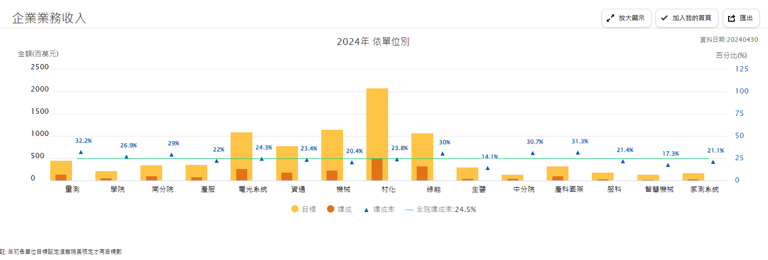

Slide 12
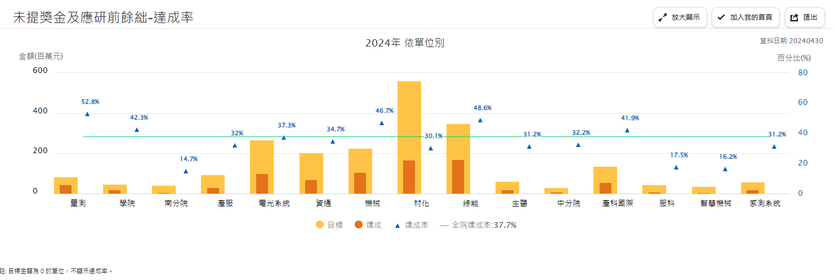

Slide 13
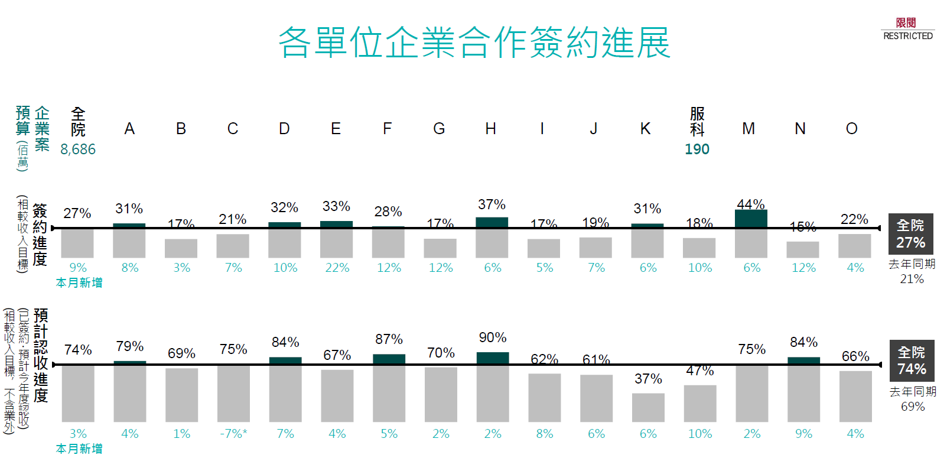

Slide 15
各組主要政府業科資源提案規劃 H組:產發署高齡普惠與CIDT計畫
單位 | 研發主軸 | 提案規劃(PMO:) | 提案部門
H組 | 遠距/偏鄉/ 社區照護 | 產發署：產業升級創新平台輔導計畫_主題式研發計畫(高齡普惠科技研發與實證補助計畫) (PO:ISTI) 整合生成式AI建立全方位照顧旅程計畫/祝三實業+星詠+台安藥局/500K 銀髮族虛擬擴增實境肌力與平衡鍛鍊平台/高登/1,600K 產發署：高齡產業普惠加值(主題式即時輔導) 銀髮族頭部保健平台/十兆/500K 銀髮族行動微旅服務資訊平台/小驢駒/500K 銀髮寵物寶/肯納+日盛/500K 銀髮族非用藥睡眠自然調理服務/申疊/500K 銀髮族虛擬實境體適能平衡鍛鍊平台/英飛輪/500K 產發署：協助傳統產業技術開發計畫(PO:CPC) 智慧藥局一站式銀髮族精準照護補給站/欣辰+小驢駒+台醫光電/1,500K | H000 H100 H100 H100

Slide 16
各組主要政府業科資源提案規劃
單位 | 研發主軸 | 提案規劃 | 提案部門
S組 | 運動科技 | 產發署：產業升級創新平台輔導計畫/創新優化計畫 (PO:聯輔中心) 智慧感測光能量高齡健康照護平台案/泰沂/6,000K 經濟部產業技術司：A+企業創新研發淬鍊計畫/前瞻技術研發計畫 虛實融合一體機智慧顯示互動系統開發計畫/中強光電/38,000K | S000 S000
U組 | 智慧倉儲 | 產發署：以大帶小製造業低碳及智慧化升級轉型補助 (PO:聯輔中心) 化妝品充填產線及進出口倉儲智慧化/柏瑞/5,000K | 產服/U100
 | 韌性供應鏈 | 產發署：產業升級創新平台輔導計畫/創新優化計畫 (PO:聯輔中心) 車用零件分級溯源交易平台/車博/900K | U500

